Slide 1
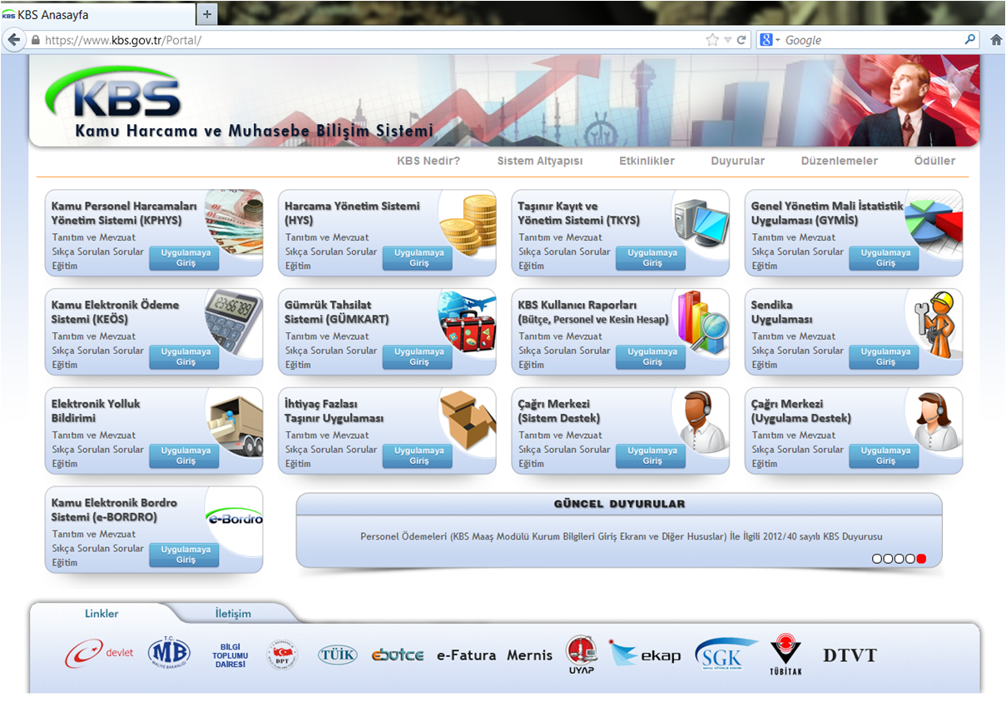
TKYS devir alma işlemi
İnternet tarayıcı olarak Mozilla Firefox kullanılması gerekmektedir.
Tkys devir alma işleminde öncelikle sisteme giriş yapıyoruz

Slide 2
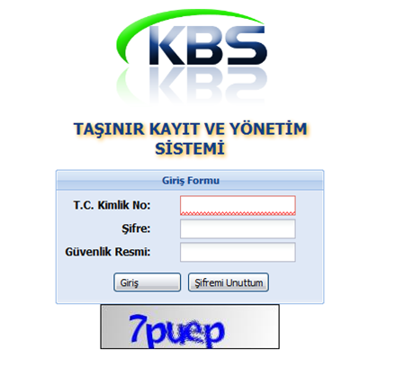
Tc kimlik no ve şifre girilerek sisteme giriş yapılır.

Slide 3
Taşınır mal işlemlerinden onaylama işlemleri tıklanır. Daha sonra giriş tifleri seçilir. Onaysız olan fişlere ait rapor göster düğmesine tıklanarak raporda görülen malzemelerin gerçekte alınan malzemelerle aynı olup olmadığı kontrol edilir. Raporun hatasız olduğu anlaşıldığı takdirde devir alma işlemine devam edilir.

Slide 4
Onaysız olan bir işlem tıklanır .

Slide 5
Bir tanesini tıkladıktan sonra malzemeler geçici ambarda olduğu için, bu malzemeleri ambarımıza kaydetme işlemi yapacağız . Bu işlem için ‘düzenle detay göster’ butonuna tıklamamız gerekiyor

Slide 6
Gelen ekranda malzemeler listelenir. Gelen malzemeler az sayıda ise sol tarafta bulunan ürün kodu ile bütün malzemeleri seçip ambar güncelleme butonuna tıklayabiliriz. NOT: Gelen malzemeler çok sayıda veya sistemsel bir hatadan kaynaklanan sorun var ise, güncelleme işlemi yapmayacaktır. Böyle bir sorunla karşılaşılınca ürün kodu butonuna basmadan (yani tümünü seçmeden) malzemelerin bulunduğu butonlar teker teker işaretlenir. En fazla 50 buton işaretlenir. Sistem kabul etmiyor ise bu sayı azaltılarak düşürülür.(bazen 20 bile kabul etmediği oluyor)

Slide 7
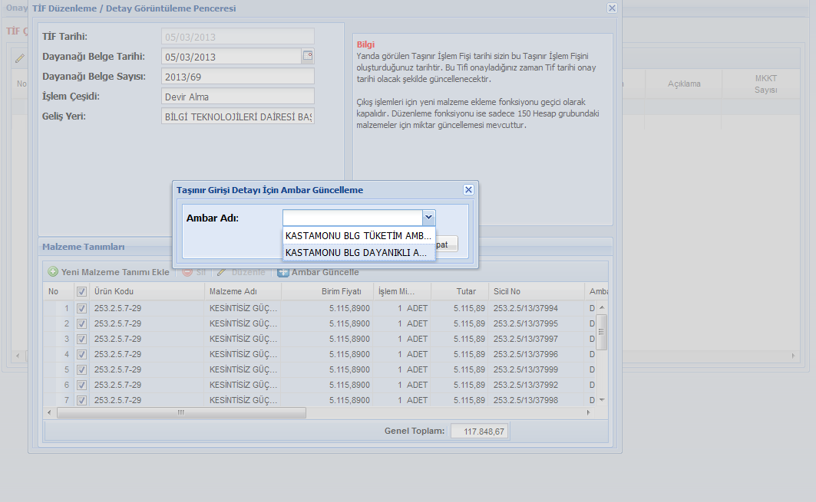
Okulumuzun devir alacağı malzemenin muhteviyatına göre ilgili ambar seçilir.

Slide 8
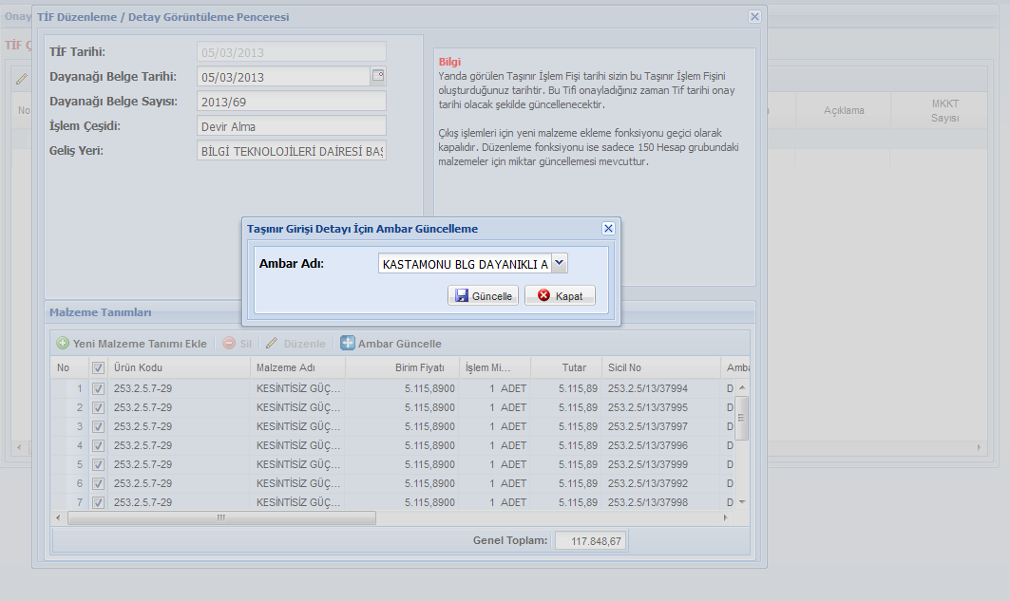
Güncelle düğmesine tıklanır. Daha sonra kaydet butonuna tıklanarak malzemeleri geçici ambardan kendi ambarımıza almış oluruz.

Slide 9
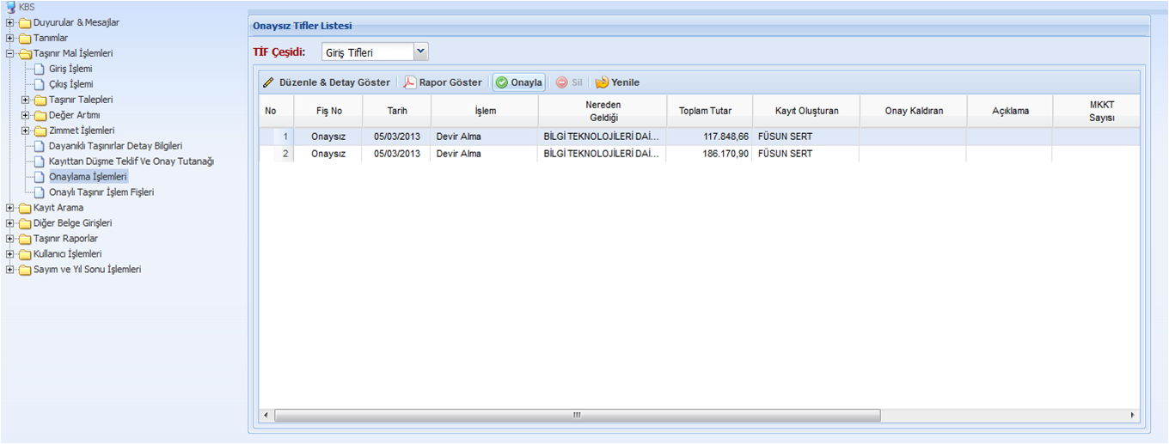
Onayla tıklanır. Aynı işlemler (eğer varsa)onaysız bekleyen diğer işlemler için de yapılır.

Slide 10
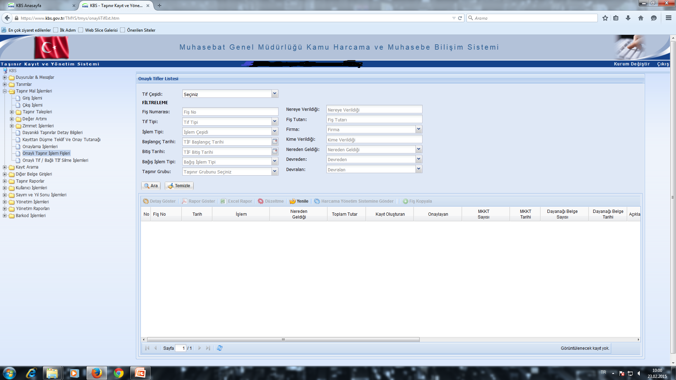
Onaylı taşınır işlem fişleri tıklanır. Yukarıdan da giriş tifleri tıklanır.

Slide 11
Seçilen tif harcama yönetim sistemine gönder butonuna tıklanarak. HYS ‘YE gönderilir.

Slide 12
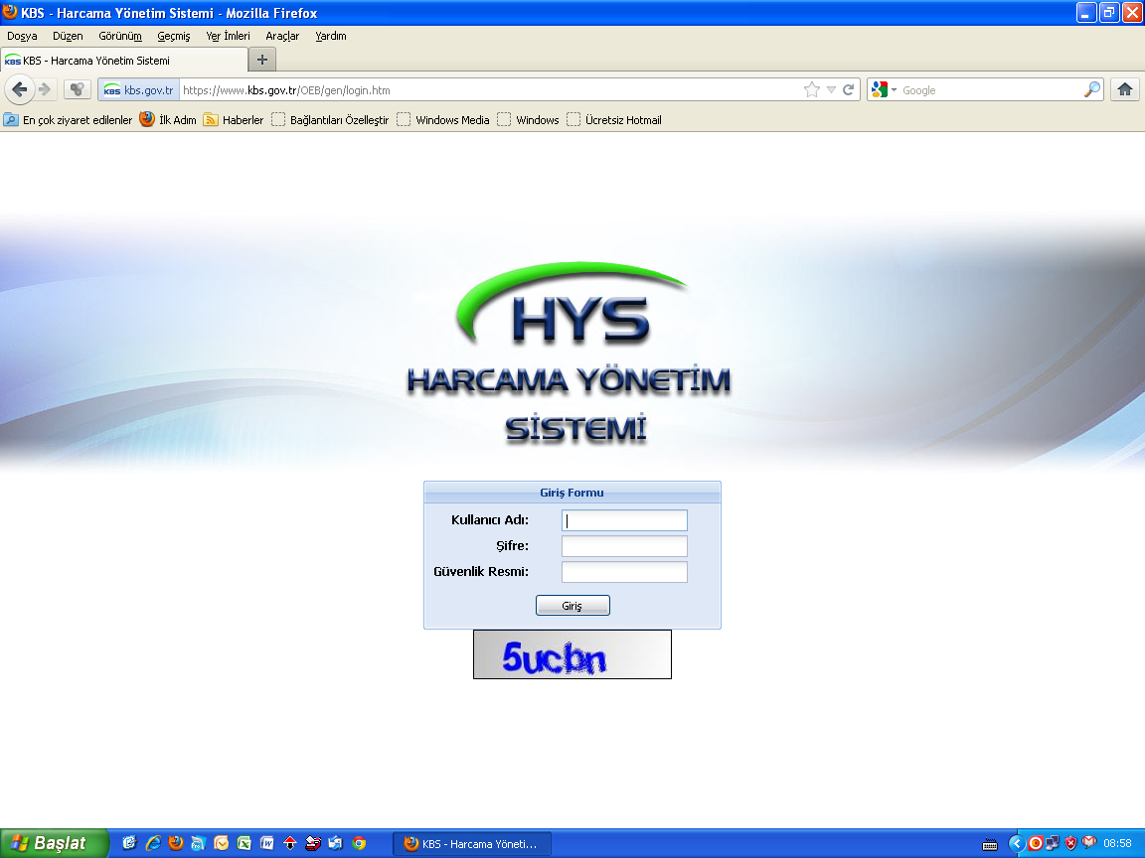
Hys sistemine giriş
İnternet tarayıcı olarak Mozilla Firefox kullanılması gerekmektedir.

Slide 13
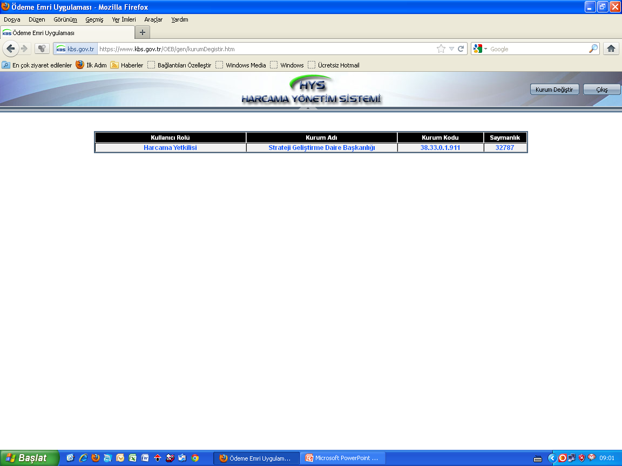
Seçili alan tıklanır.

Slide 14
Taşınır (TKYS) tıklanır. Oradan da ÖEB dışı işlem TIKLANIR.

Slide 15
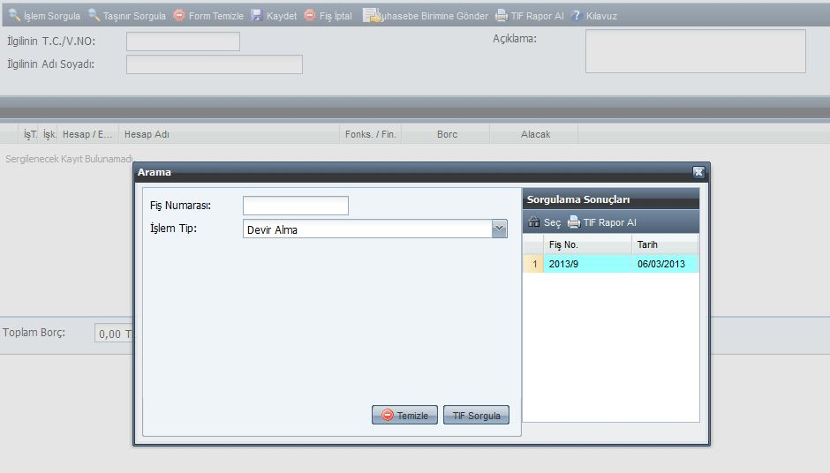
Açılan ekranda taşınır sorgula bölümü tıklanır. Taşınır sorgula bölümü karşımıza bu ekranı getirir. İşlem tipi olarak devir alma sekmesini seçerek hemen sağda bulunan tiflerden birinin üzerine çift tıklanır.

Slide 16
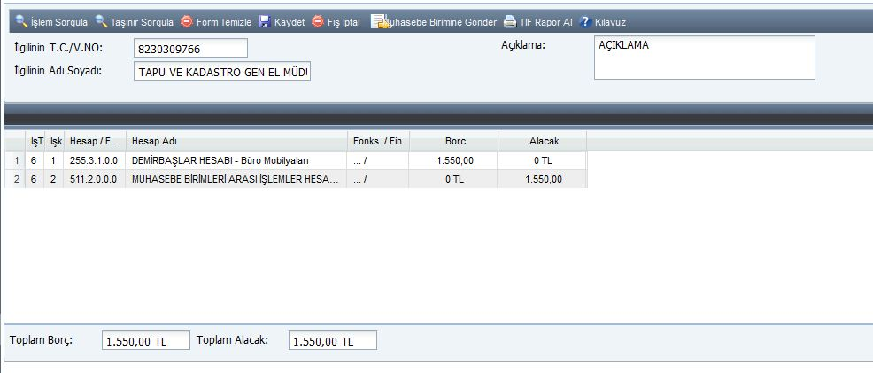
Karşımıza gelen ekrana sırası ile 1- Okulun vergi numarası yazılır ve bilgisayardan ‘enter’ tusuna basılır. 2- Yan tarafta bulunan AÇIKLAMA kısmı yazılır.(‘devir alma ‘ olarak yazabilirsiniz.) 3- Sonra ‘KAYDET’ butonuna tıklanır. 4- En sonunda da ‘MUHASEBE BİRİMİNE GÖNDER’ butonuna tıklanır. Artık HYS sistemiyle işimiz kalmadı. Şimdi tekrar KBS’ den TKYS ‘ye giriş yapacaz.

Slide 17
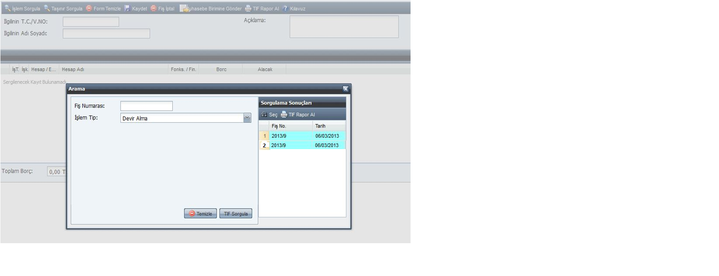
Eğer ekranda görüldüğü gibi birden fazla işlem varsa aynı adımlar 2. tif için de tekrar uygulanır. (yani slayt 15-16) Yok ise KBS ‘den TKYS sistemine giriş yapılır.

Slide 18
İnternet tarayıcı olarak Mozilla Firefox kullanılması gerekmektedir.

Slide 19
Tkys sistemini açınca. Sırasıyla 1- Taşınır mal işlemleri 2- Onaylı taşınır işlem fişleri 3- Giriş tifleri tıklanır.

Slide 20
Açılan ekranda ilk satırdaki tif işlemi tıklanır. Ve ‘rapor göster’ butonuna tıklanır.

Slide 21
Karşımıza gelen taşınır işlem fişi bu şekildedir. ‘Dikkat edilecek husus’ taşınır işlem fişinde tahakkuk numarası olmasıdır. Tahakkuk numarası olmayan fişler geçerli değildir. Tahakkuk numarası yok ise sayfa F5 ile yenilenerek tekrar rapor göster butonuna tıklanır. Bu sayede tahakkuk numarası gelmiş olur. Tüm işlemlerden sonra taşınır işlem fişi 3 nüsha olarak çıkarılır, imzalanır. İlçeye bağlı mal müdürlüğünden onaylatıldıktan sonra; Bir nüshası maliye , bir nüshası okulda, bir nüshası da ilçe milli eğitim destek şubesi TKYS sorumlusuna verilmek üzere işlem tamamlanmıştır.

